Slide 1
О чем может рассказать библиотека
Проект подготовила ученица 2 «В» класса Диденко Мария

Slide 2
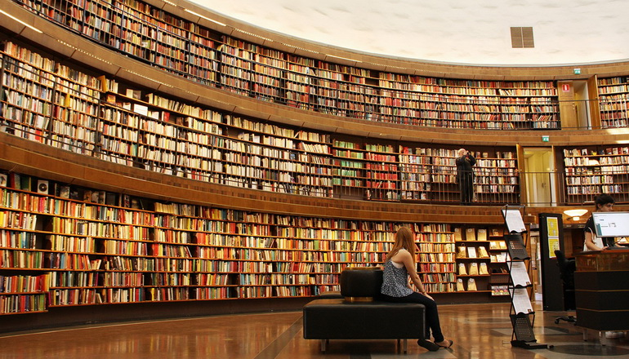
Что такое библиотека?
Библиотека-это место, где хранятся книги. Каждая книга должна занимать свое место на полке. В библиотеке есть специальный алфавитный порядок, по которому каждый ученик быстро и легко находит нужную ему литературу, главное знать автора и название книги.

Slide 3
Кто управляет библиотекой?
В библиотекой управляет библиотекарь . Он знает где находится каждая книга . Она наводит в библиотеке порядок . В библиотеке вы обязаны слушаться его , потому что он главный .Вы всегда можете у него спросить где находится книга .

Slide 4
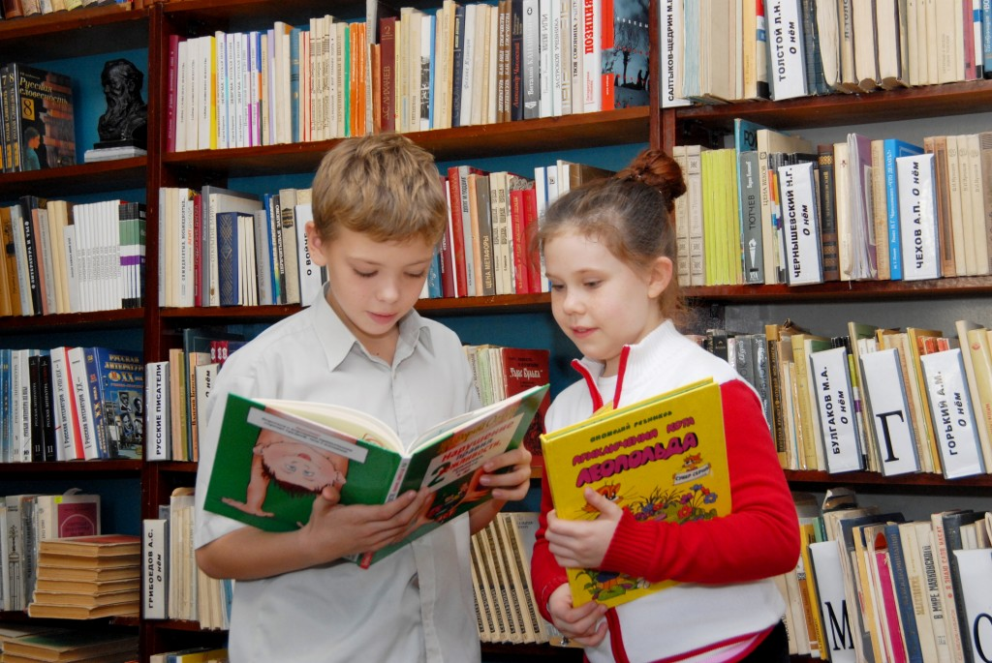
Для чего нужна библиотека?
В библиотеке хранятся книги , которые берут ученики . Чаще всего ученики берут книги для внеклассного чтения , так как у некоторых дома нет нужных книг .Так же в библиотеке хранятся школьные учебники , которые передаются от старших учеников к младшим .

Slide 5
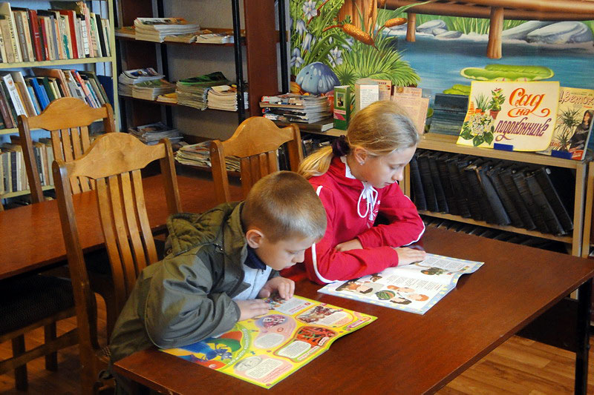
Правила в библиотеке
Конечно же в библиотеке есть свои правила , которые вы обязаны соблюдать .Когда вы берете книгу вы должны ее вернуть в срок и в таком же виде .Если у вас есть читальный зал в библиотеке , то когда вы читаете вы должны соблюдать тишину и не мешать другим читателям

